Slide 1
OKUL SPORLARI BİLGİ YÖNETİM SİSTEMİ
OKUL SPORLARI
BİLGİ YÖNETİM SİSTEMİ İŞLEM VE AKIŞ SIRASI
http://www.okulsportal.gsb.gov.tr (Ana Sayfa)
http://okulsporbilgi.gsb.gov.tr (Okul Giriş)

Slide 2
1.AŞAMA: SİSTEME GİRİŞ http://okulsportal.gsb.gov.tr adresinden Okul Sporları Bilgi Yönetim Sistemine tıklayarak oturum açma sayfasını görebiliriz.

Slide 3
OTURUM AÇMA SAYFASI Spor Faaliyetleri Dairesi Başkanlığınca okullarımızın kurum kodları ve kurumsal mail adreslerine gönderilen şifrelerle sisteme giriş yapılacak. Güvenlik Resmindeki numaranın girişinde büyük/küçük harf hassasiyeti bulunmaktadır. Not:Okullara gönderilen şifrelerden okul müdürü sorumlu ve yetkilidir.Okul Müdürü yetkili bir kullanıcı belirlemesi gerekmektedir.(Okul Müdürü veya Beden Eğitimi Öğretmeni vb.)

Slide 4
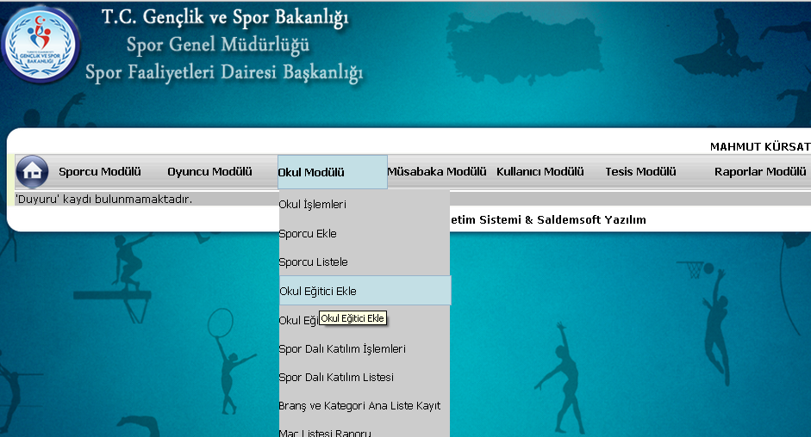
2.AŞAMA: OKUL EĞİTİCİ EKLE Okul Modülünden Okul Eğitici Ekle’ye tıklayalım.

Slide 5
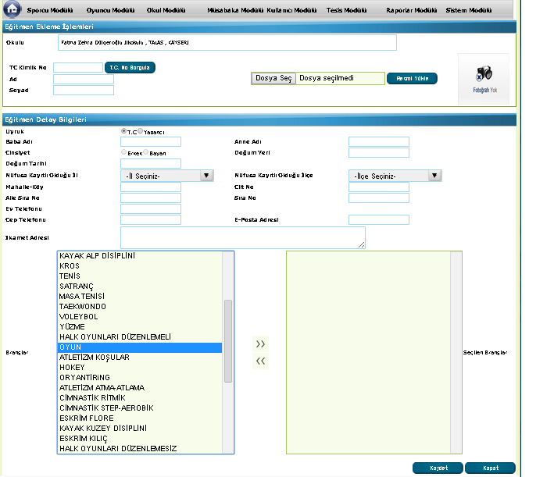
Sisteme otomatik yüklenmiş olan Okulun adı alt kutuda çıktığı anda seçiyoruz. Okul adı kutuda görünmezse sistem kaydı kabul etmeyecektir. TC numarası ile girdiğimizde TC sorguladan otomatik bilgileri görülür. Dosya seç’ten Resim yüklememiz zorunludur.Alt taraftaki branşlar bölümünde branş seçerek üstte görülen ok’a tıklarsak ekler, alttaki ok’a tıklarsak çıkarır. Bilgiler tamamlandıktan sonra kaydet butonunu tıklarız.Okul eğiticisi kaydı yapılmış olur. Bir okulda kaç tane eğitmen varsa hepsi sisteme okul kullanıcısı tarafından eklenir.Okul Modülü, Okul Eğiticisi Listele Bölümünden Okul Eğitmenlerinin Listesini görebiliriz .

Slide 6
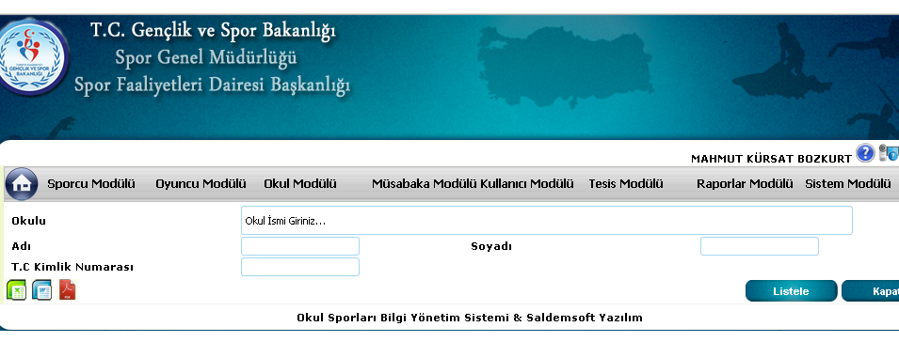
Okul Modülünden Okul Eğitici Listeleye Tıklanır; ya eğiticinin TC Kimlik no’su girilir listelenir TC’si girilen eğitmene ulaşılır ya da direkt listele butonunu tıklanarak okul adına girilmiş tüm eğitmenler listelenir.

Slide 7
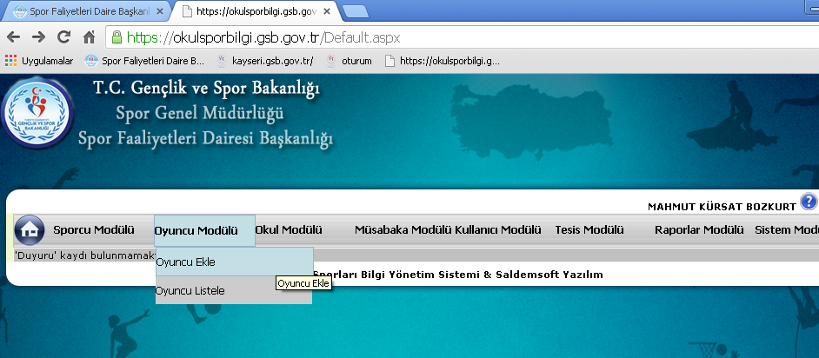
3.AŞAMA: OYUNCU MODÜLÜNDEN OYUNCU EKLEME Oyuncu Modülünden oyuncu ekleye tıklanır.

Slide 8
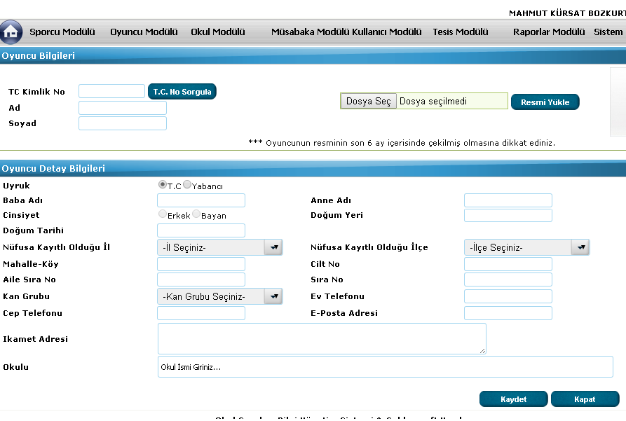
Oyuncu ekle’ye tıkladığımız zaman açılan pencereye Öğrencinin TC Kimlik Nosu Yazılır ve otomatik olarak sporcu öğrencilerin bilgileri gelir. Diğer bilgiler girilerek kaydet butonuna basılır.

Slide 9
Sporcunun TC Kimlik Numarası girilip TC sorgula denilince öğrencinin otomatik olarak bilgileri çıkar öğrenci resmini yüklemek için dosya seçten bilgisayara daha önce yüklenmiş fotoğrafa ulaşılır, fotoğraf seçilir ve Resmi Yükle Butonuna tıklanır. Resim yüklenince kaydet butonuna basılıp işlem tamamlanır.

Slide 10
Dosya seçten bilgisayara daha önce yüklenmiş olan fotoğraf bulunur. Resmi yükle butonuna tıklanarak resim kaydedilir. Resmin renkli olmasına ve yeni çekilmiş olmasına lütfen dikkat ediniz.

Slide 11
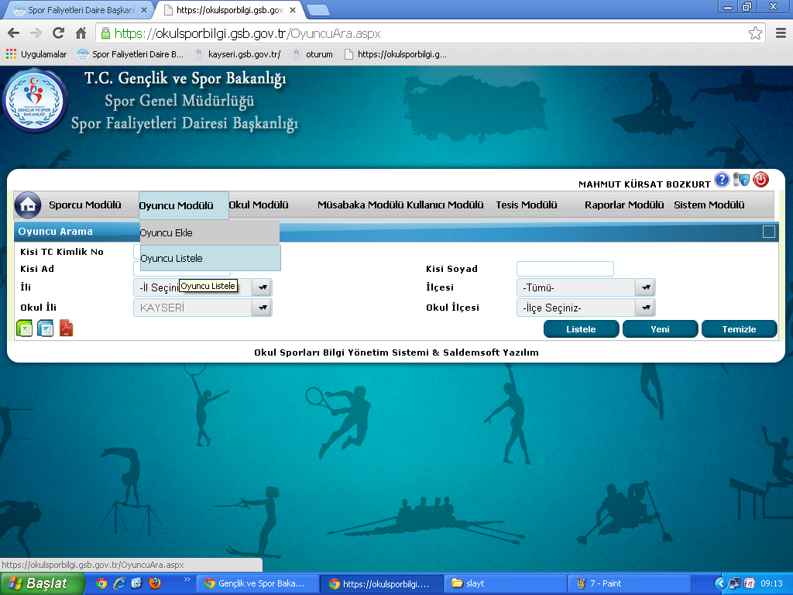
Oyuncu Listele denildiği zaman açılan pencereden ya sporcu öğrencinin TC’si girilerek sporcu seçilir.Ya da sağda bulunan listeleye tıkladığımızda okula ait eklenilen bütün oyuncular görüntülenir.

Slide 12
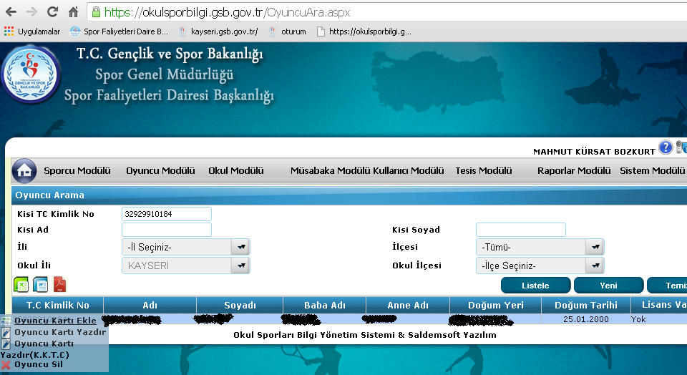
4.AŞAMA: OYUNCU KARTI EKLEME Oyuncu Modülünden oyuncu listeleye tıklanır. Oyuncunun TC nosu girilerek açılan pencerede oyuncu eklenip de kaydedilen öğrenci görüntülenir. Öğrenciye oyun kartı eklenmek için mause ile öğrenci isminin üzerine gelinerek Oyuncu Kartı Ekle’ye tıklanır.

Slide 13
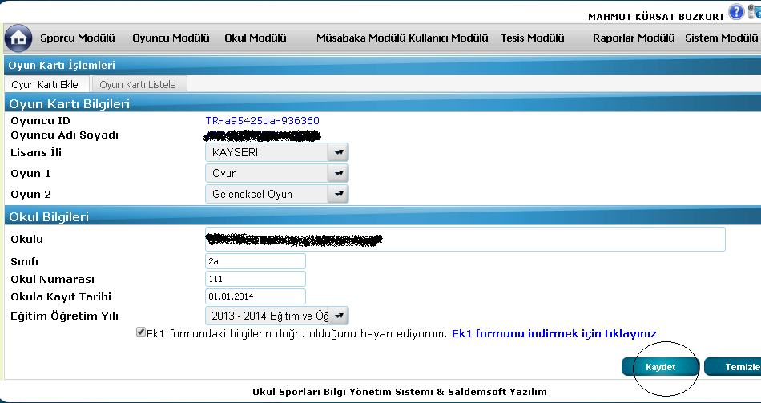
Oyuncu Kartı Ekleye tıklandıktan sonra açılan yeni pencerede Öğrencinin bilgileri girilir oyun kartı bilgileri ve okul bilgileri doldurulur. Alttaki Ek-1 formundaki bilgilerin doğru olduğunu beyan ediyorum kısmı işaretlenir ve bilgilerin tam girildiği kontrol edildikten sonra kaydet butonuna tıklanır ve oyuncu kartı eklenmiş olur.

Slide 14
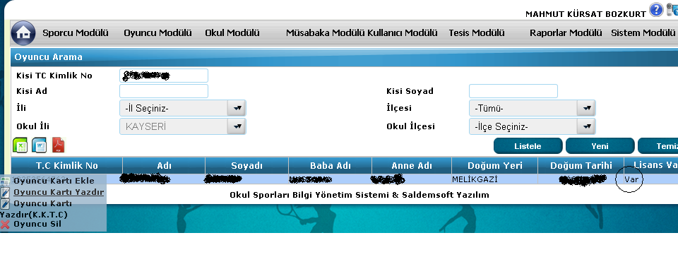
Oyuncu Modülünden Oyuncu Listeye tıklanır. Oyuncu Kartı Eklenen Öğrencinin TC si girilir. Öğrencinin ismi görüldükten sonra sağda Lisans var mı? yazan bölümün altında (öğrenci isminin karşısında) oyuncu kartı eklendiği için Lisans var mı? Sorusuna cevaben var yazar. Oyuncu Kartı olan Öğrencinin üstüne mause getirilir ve oyuncu kartı yazdır denilir.

Slide 15
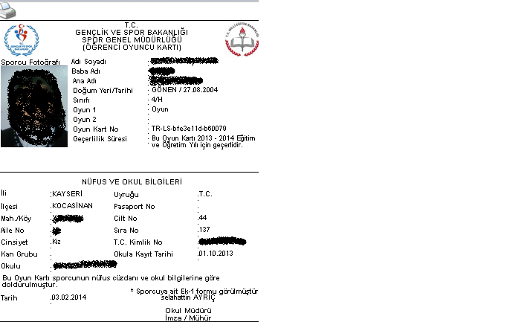
Oyuncu Kartı Yazdır butonuna tıklandıktan sonra açılan sayfa yandaki gibidir. Sayfa yazdırılır. Oyuncu Kartının Nüfus ve Okul Bilgileri bölümünde bulunan Okul Müdürü İmza Mühür kısmı Okul Müdürü tarafından Mühürlenir ve İmzalanır.

